Slide 1
机器学习
概念

Slide 2
交叉熵（Cross entropy）
熵：
ＫＬ离散度：
交叉熵：

Slide 3
分类
监督学习
非监督学习

Slide 4
监督学习
线性回归:linear regression
SVM
Logistic regression

Slide 5
非监督学习

Slide 6
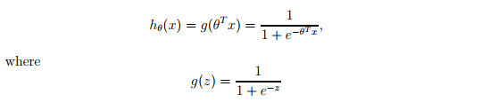
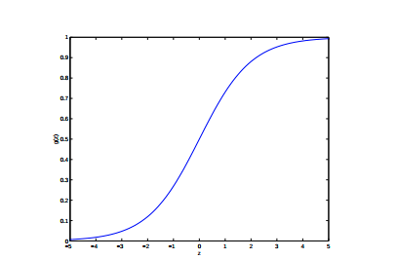
Logistic regression

Slide 7
Linear regression

Slide 8
Logistic regression

